Slide 1




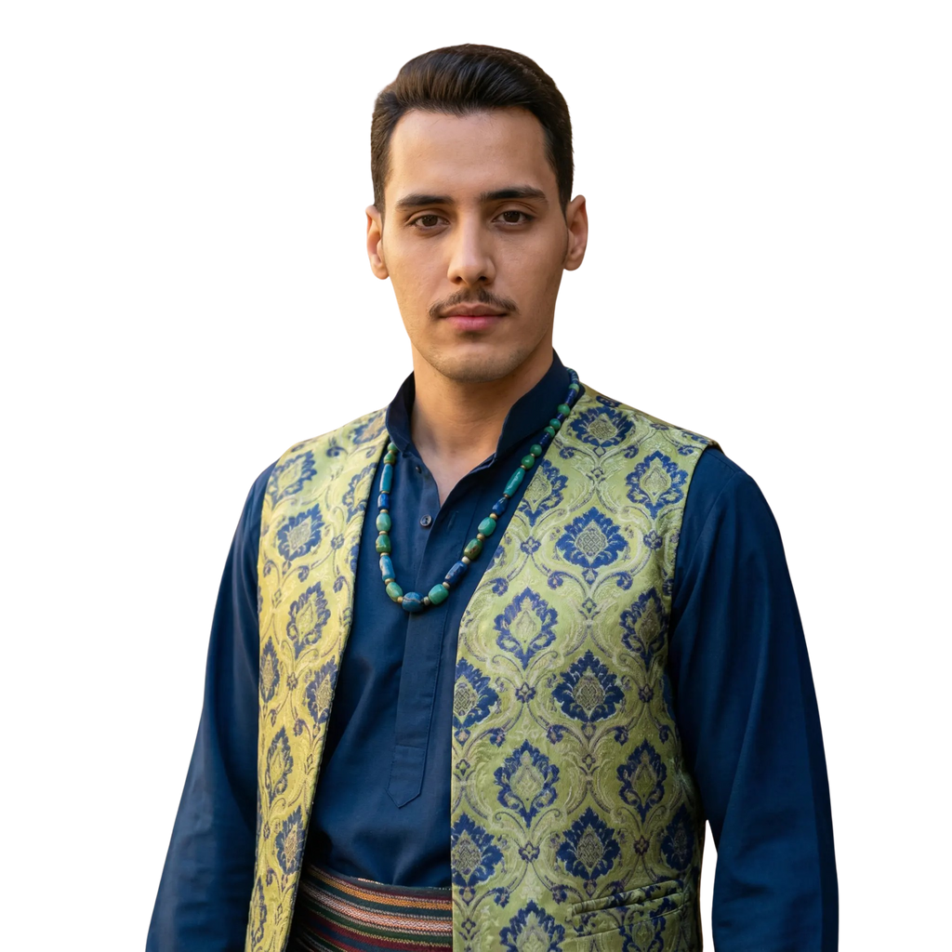


Slide 2







L’INSTITUT INTERNATIONAL DE TECHNOLOGIE DE SFAX
PRÉDICTION DES RÉCLAMATIONS SUR DES BÂTIMENTS
Elaboré par :
JARBOUI Nour Houda ,KCHAOU Mahmoud ,GHARBI Zeinab ,SAAD Eya
Encadré par :
DR. TAOUFIK BEN ABDALLAH
Année Universitaire 2025-2026
Notes:
Mahmoud

Slide 3







PLAN
1
3
INTRODUCTION
RÉALISATIONS
4
2
CONCLUSION ET PERSPECTIVES
SOLUTION PROPOSÉE
PAGE 1
Notes:
Mahmoud
Notre présentation se structure en quatre parties : contexte et objectifs, solution proposée, réalisations, et enfin conclusion avec perspectives.

Slide 4
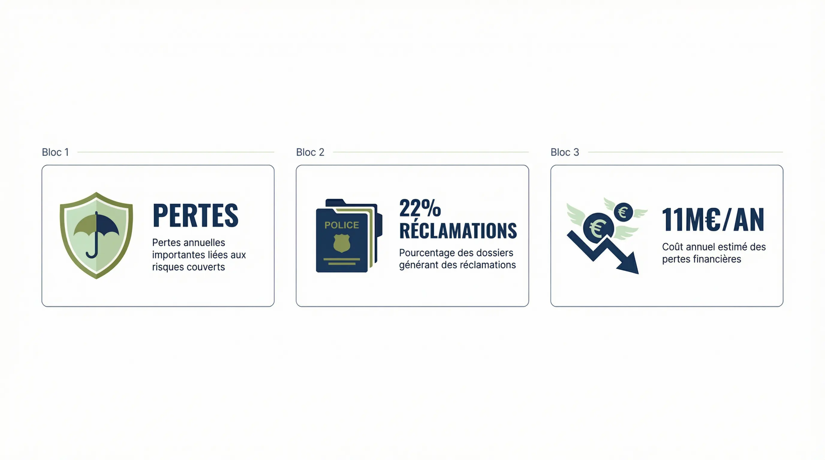
1
INTRODUCTION
CONTEXTE
Le secteur de l’assurance subit des pertes annuelles importantes
liées aux réclamations imprévues (≈ 11M€).
PAGE 2
Notes:
Dans le secteur de l’assurance, la prédiction des réclamations est un enjeu majeur, car elle permet d’anticiper les risques, d’optimiser les coûts et d’améliorer la prise de décision.
Notre objectif est donc de construire un modèle de classification capable de prédire si un bâtiment fera l’objet d’une réclamation ou non, à partir de données historiques.

Slide 5
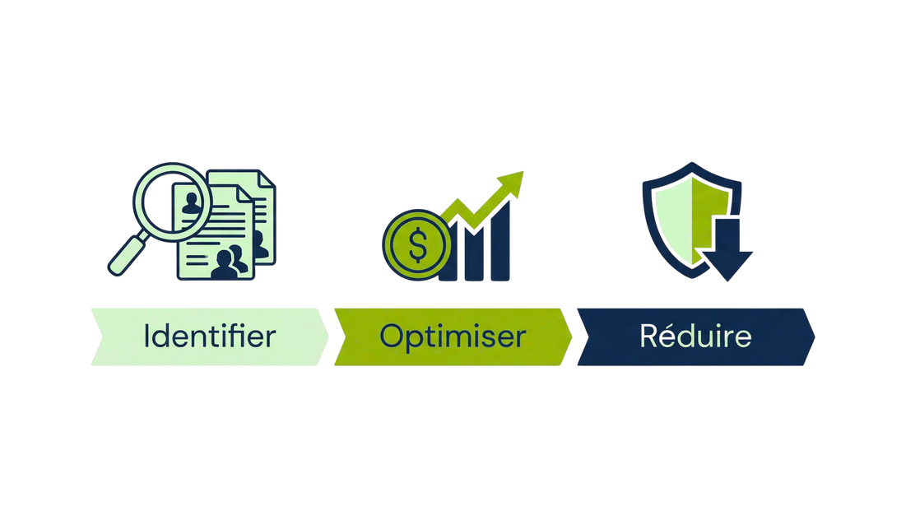
1
INTRODUCTION
APPROCHE
Développer un modèle d'apprentissage automatique pour prédire les réclamations dans les bâtiments
Prédire les réclamations permet d'éviter les risques et d'optimiser les contrats d'assurance.
PAGE 3
Notes:
Mahmoud
Pour répondre à cette problématique, nous avons adopté une approche en Data Mining, structurée autour de trois grandes phases :
l’exploration des données,
le prétraitement,
et enfin l’apprentissage automatique et la validation.

Slide 6

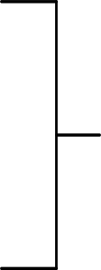


2
SOLUTION PROPOSÉE
STRUCTURE DU JEU DE DONNÉES
1-Exploration des données : Comprendre les données et prendre des décisions pour le processus de nettoyage des données.
Exploration
train_insurance.xlsx
(5014, 13)
2-Nettoyage des données: Traiter les données sur la base des informations tirées de l'exploration précédente(EDA).
Prétraitement
testinsurance.xlsx
(2147, 13)
Classification
Modèles
3-Apprentissage automatique: Développer des modèles à l'aide des ensembles de données nettoyés.
Validation
PAGE 4
Notes:
Eya
"Nous disposons de 7,161 observations réparties en deux ensembles : 5,014 pour l'entraînement et 2,147 pour le test, avec 13 variables chacun. Notre méthodologie suit trois phases : exploration et nettoyage des données, développement de modèles d'apprentissage automatique, puis validation."

Slide 7
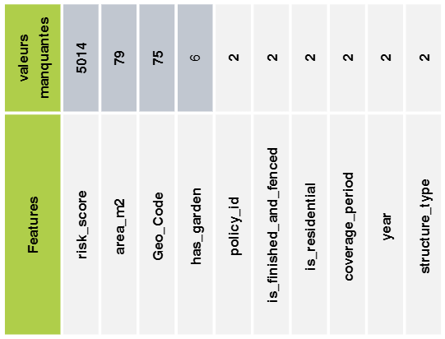
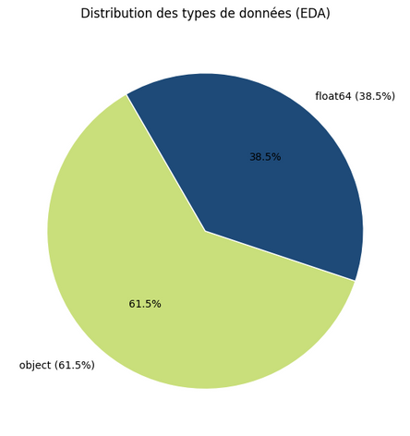
2
SOLUTION PROPOSÉE
1-EXPLORATION DES DONNÉES :
Top des colonnes avec valeurs manquantes:
Exploration
train_insurance.xlsx
(5014, 13)
testinsurance.xlsx
(2147, 13)
Colonne Vide !
Prétraitement
7161 Observations
Classification
Modèles
Validation
PAGE 5
Notes:
eya
L'exploration révèle des problèmes critiques : la variable risk_score est entièrement vide avec 5,014 valeurs manquantes, nous l'avons donc supprimée. Area_m2 présente 79 valeurs manquantes, Geo_Code 75, et has_garden seulement 6. Ces valeurs seront imputées selon des stratégies adaptées.

Slide 8
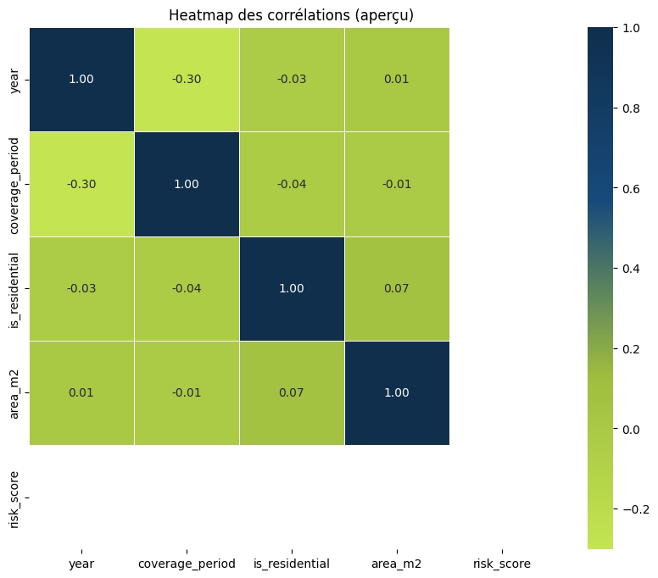
2
SOLUTION PROPOSÉE
1-EXPLORATION DES DONNÉES :
Exploration
Prétraitement
Classification
Modèles
Validation
PAGE 6
Notes:
eya

Slide 9
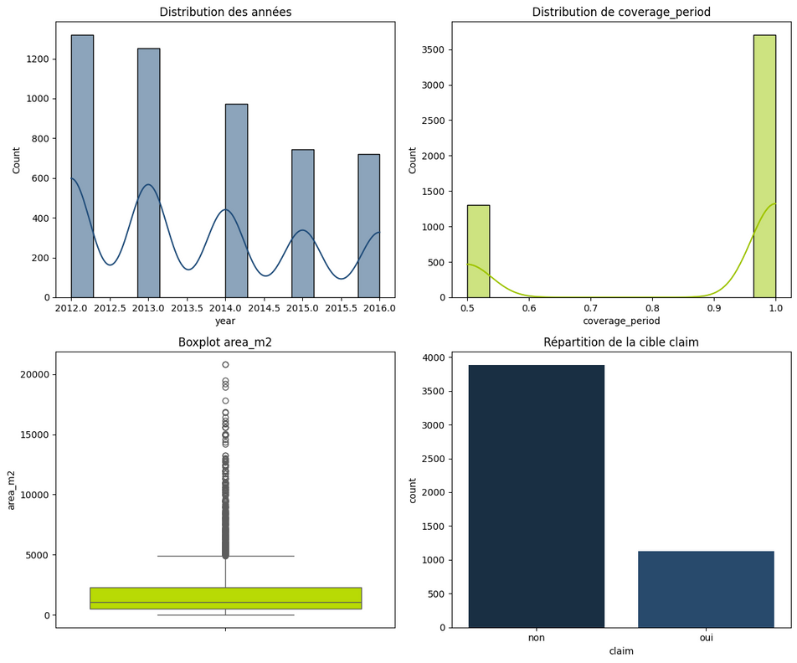
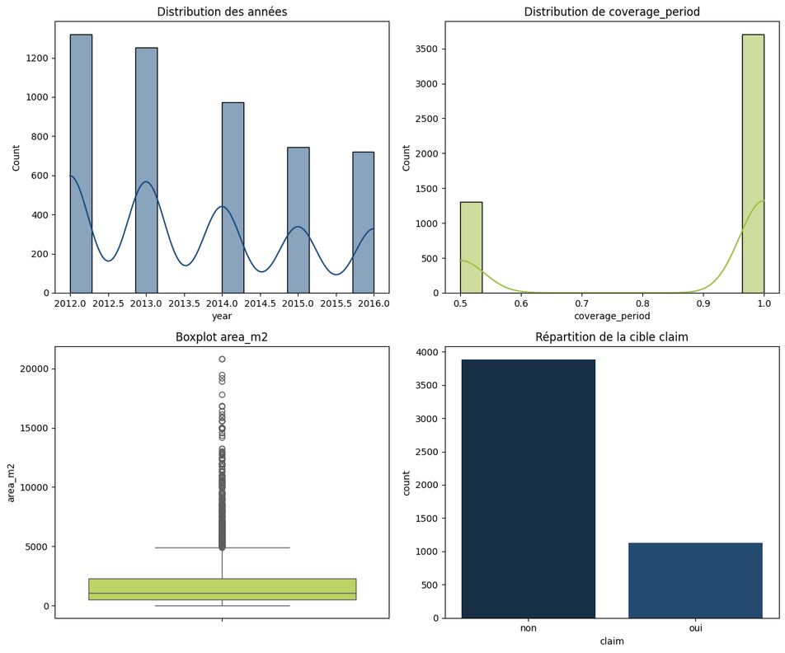

2
SOLUTION PROPOSÉE
1-EXPLORATION DES DONNÉES :
Exploration
Prétraitement
Classification
Modèles
22.03%
Validation
Imbalanced data !
77.97%
PAGE 7
Notes:
eya

Slide 10
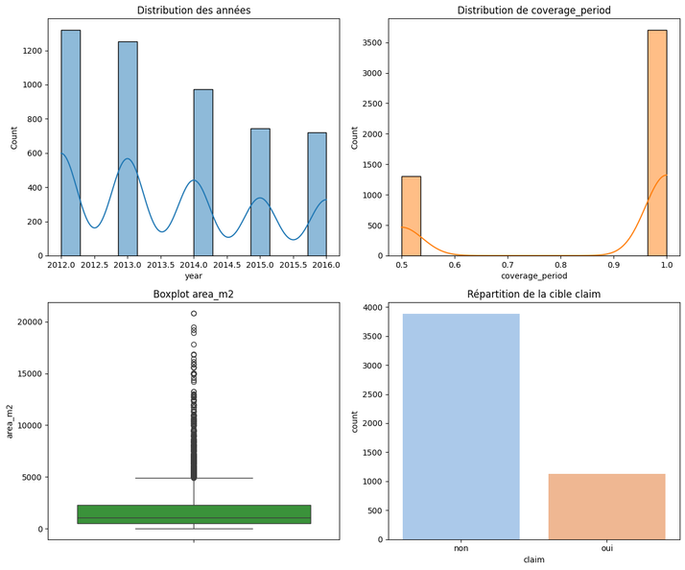
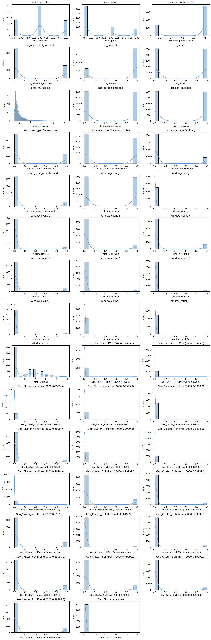
2
SOLUTION PROPOSÉE
les deux premières lignes
2-PRÉTRAITEMENT DES DONNÉES:
policy_id
Exploration
les deux premières lignes
+
risk_score
À Supprimer
Prétraitement
year
Normalisation KDE + Segmentation automatique en groupes
Avant
Après
Classification
Modèles
year
year_normalise year_group
Validation
PAGE 8
Notes:
eya
Passons au prétraitement. Nous supprimons les deux premières lignes vides, risk_score, et policy_id. Pour la variable year avec sa distribution multimodale, nous appliquons une normalisation KDE innovante avec segmentation automatique en groupes. Cela crée deux nouvelles variables : year_normalise et year_group, capturant la structure temporelle non-linéaire."

Slide 11

2
SOLUTION PROPOSÉE
2-PRÉTRAITEMENT DES DONNÉES:
Exploration
coverage_period
Prétraitement
Transformation : Standardisation → coverage_period_scaled
Avant
Après
Classification
Modèles
Validation
PAGE 9
Notes:
eya
Coverage_period est standardisée via StandardScaler, produisant coverage_period_scaled, centré et réduit pour les algorithmes

Slide 12
2
SOLUTION PROPOSÉE
2-PRÉTRAITEMENT DES DONNÉES:
Exploration
area_m2
Remplissage des Valeurs manquantes : médiane
Prétraitement
Transformation : Standardisation → area_m2_scaled
Classification
Modèles
Validation
PAGE 10
Notes:
zeinab
Area_m2 présente une forte asymétrie et des outliers. Nous imputons les 79 valeurs manquantes avec la médiane, puis appliquons RobustScaler, résistant aux valeurs extrêmes, générant area_m2_scaled.

Slide 13
2
SOLUTION PROPOSÉE
2-PRÉTRAITEMENT DES DONNÉES:
Exploration
is_residential
Prétraitement
Transformation : LabelEncoder → is_residential_encoded
Classification
Modèles
Validation
PAGE 11
Notes:
zeinab
Is_residential, variable binaire, est encodée via LabelEncoder : 0 pour commercial, 1 pour résidentiel."

Slide 14
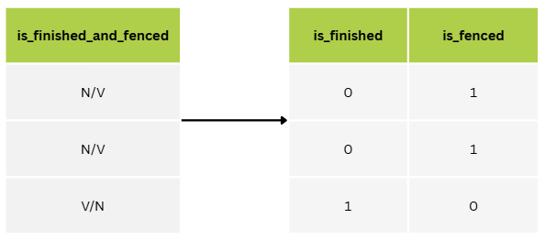
2
SOLUTION PROPOSÉE
2-PRÉTRAITEMENT DES DONNÉES:
Exploration
is_finished_and_fenced
Découpage en : is_finished, is_fenced
Prétraitement
Classification
Modèles
Validation
PAGE 12
Notes:
zeinab
La variable composée is_finished_and_fenced est découpée en deux variables binaires indépendantes : is_finished et is_fenced, permettant au modèle d'apprendre leur effet individuel."

Slide 15
2
SOLUTION PROPOSÉE
2-PRÉTRAITEMENT DES DONNÉES:
has_garden
locality
Exploration
Remplissage des Valeurs manquantes pour has_garden :
Prétraitement
Mode
Transformation : LabelEncoder → has_garden_encoded
LabelEncoder → locality_encoded
Classification
Modèles
Validation
PAGE 13
Notes:
zeinab
Has_garden : imputation des valeurs manquantes par le mode, puis LabelEncoder donnant has_garden_encoded. Même processus pour locality, encodée en locality_encoded.

Slide 16
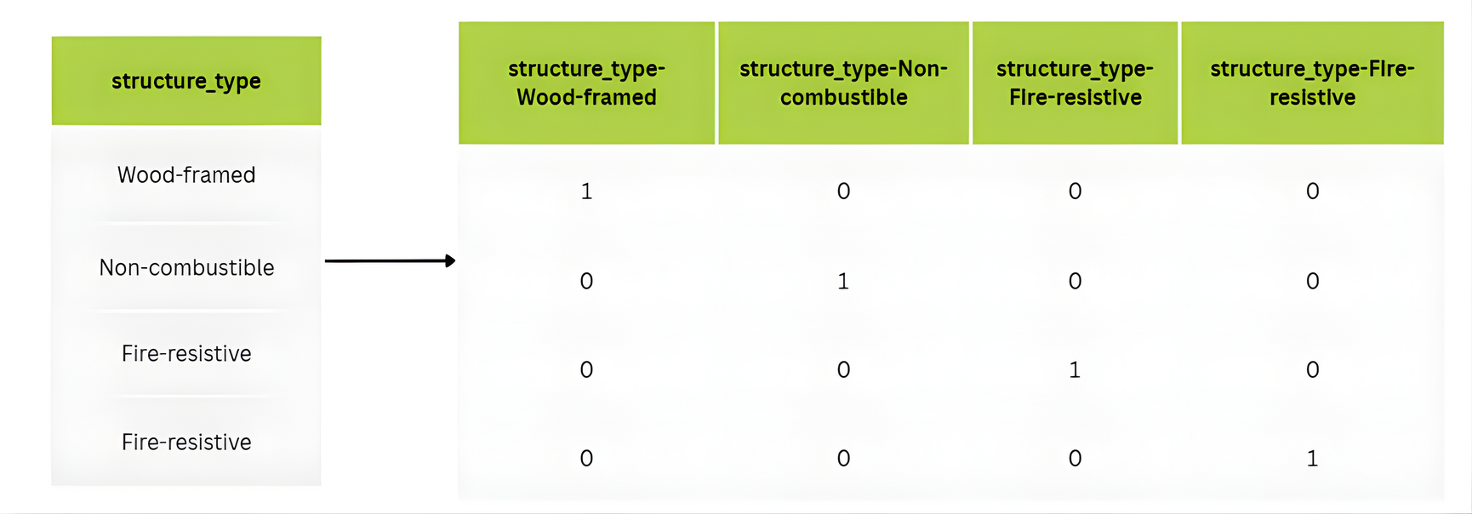
2
SOLUTION PROPOSÉE
2-PRÉTRAITEMENT DES DONNÉES:
Exploration
structure_type
Transformation : One-Hot Encoding
Prétraitement
Classification
Modèles
Validation
PAGE 14
Notes:
zeinab
Structure_type avec ses 4 catégories est transformée via One-Hot Encoding, créant 4 colonnes binaires pour Fire-resistive, Non-combustible, Ordinary, et Wood-framed."

Slide 17
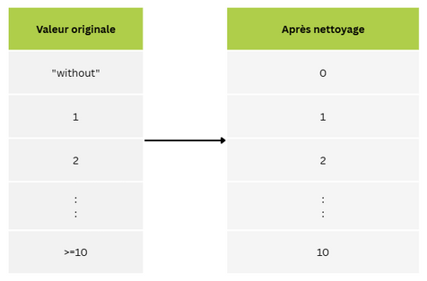
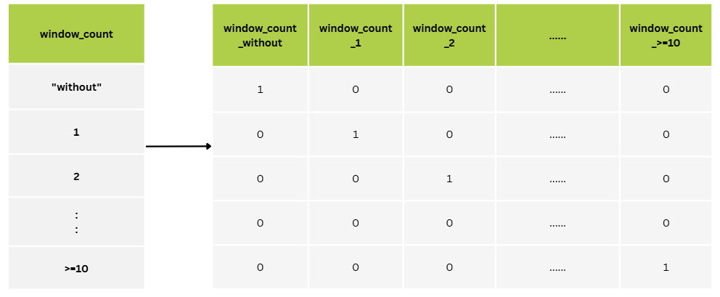
2
SOLUTION PROPOSÉE
2-PRÉTRAITEMENT DES DONNÉES:
Exploration
window_count
Transformation : One-Hot Encoding
Prétraitement
Standardisation → standardise_window
Classification
Modèles
Validation
PAGE 15
Notes:
zeinab
Window_count présente des valeurs hétérogènes : nombres, 'without', '>=10'. Nous standardisons d'abord ces valeurs, puis appliquons One-Hot Encoding, générant 11 colonnes binaires

Slide 18
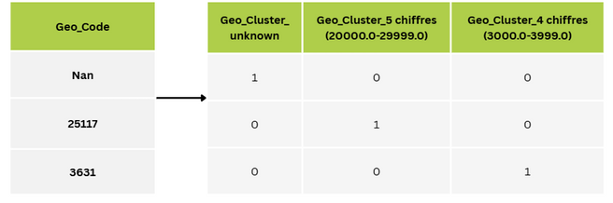
2
SOLUTION PROPOSÉE
2-PRÉTRAITEMENT DES DONNÉES:
Exploration
Geo_Code
Transformation : One-Hot Encoding
Prétraitement
Remplissage des Valeurs manquantes : unknown
Geo_Code
25117
32916
: :
6012
3631
Geo_Cluster_5 chiffres (20000.0-29999.0) | Geo_Cluster_5 chiffres (30000.0-39999.0) | ....... | Geo_Cluster_4 chiffres (2000.0-2999.0) | Geo_Cluster_4 chiffres (3000.0-3999.0)
1 | 0 | ....... | 0 | 0
0 | 1 | ....... | 0 | 0
: : | : : | ....... | : : | : :
0 | 0 | ....... | 0 | 0
0 | 0 | ....... | 0 | 1
Classification
Modèles
Validation
PAGE 16
Notes:
mahmoud
Le code géographique a été traité en plusieurs étapes :
remplacement des valeurs manquantes par unknown,
création de clusters géographiques,
puis encodage par One-Hot Encoding, afin de réduire la cardinalité tout en conservant l’information spatiale.

Slide 19
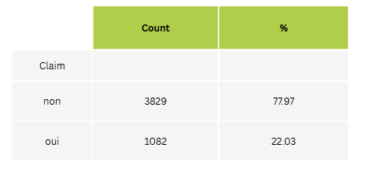
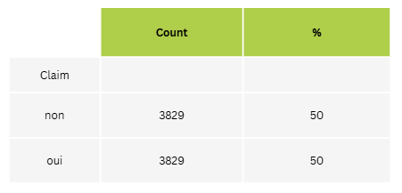
2
SOLUTION PROPOSÉE
2-PRÉTRAITEMENT DES DONNÉES:
Exploration
claim
Unbalanced training sets
Prétraitement
Échantillonnage hybride (Hybrid sampling)
Combine la suréchantillonnage avec la sous-échantillonnage
Classification
Modèles
Validation
PAGE 17
Notes:
mahmoud
Pour corriger le déséquilibre du jeu d’entraînement, nous avons appliqué un échantillonnage hybride, combinant :
suréchantillonnage de la classe minoritaire,
sous-échantillonnage de la classe majoritaire

Slide 20

2
SOLUTION PROPOSÉE
on
2-PRÉTRAITEMENT DES DONNÉES:
Exploration
Prétraitement
Tous les prétraitements appris sur le jeu d’entraînement (train_insurance) sont appliqués à l’identique sur le jeu de test (test_insurance)
Classification
Modèles
Validation
PAGE 18
Notes:
mahmoud
Un point fondamental de notre méthodologie ,tous les prétraitements appris sur le jeu d’entraînement ont été appliqués à l’identique sur le jeu de test, afin d’éviter toute fuite d’information.

Slide 21
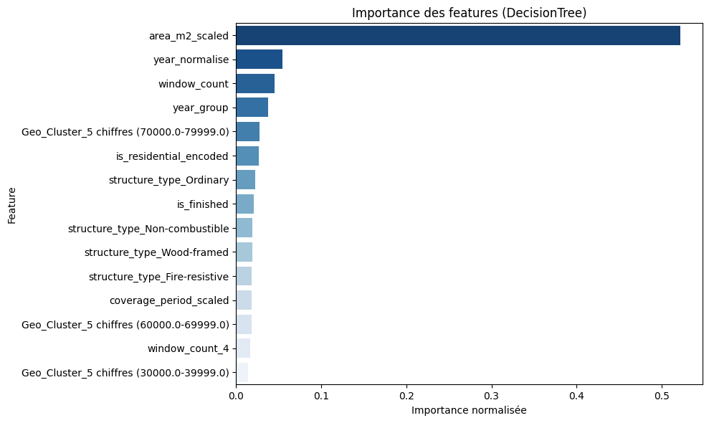
2
SOLUTION PROPOSÉE
on
2-PRÉTRAITEMENT DES DONNÉES:
Sélection des descripteurs (Features importance)
Exploration
Prétraitement
Classification
Modèles
Validation
Généré un RandomForestClassifier() sur la base d’un randomSearch() pour extraire le score d'importance des attributs
PAGE 19
Notes:
NOUR
Via RandomForest et RandomizedSearch, nous identifions les features les plus importantes. Area_m2 domine avec 44.7%, suivi de year_normalise à 6.9%. Cette analyse nous permet de réduire de 44 à 20 features, conservant 91% de l'information prédictive.

Slide 22
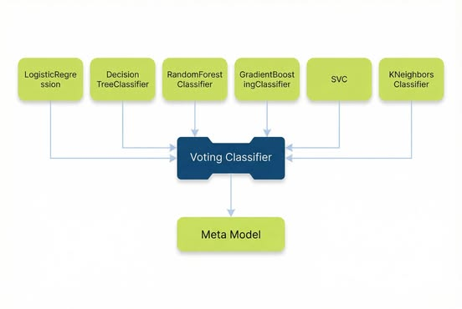
2
SOLUTION PROPOSÉE
2-CLASSIFICATION:
Les techniques d’apprentissage
Exploration
La technique ensembliste stacking
Prétraitement
Score
Score
Score
Score
Score
Score
Classification
Modèles
Validation
PAGE 20
Notes:
NOUR
Nous testons sept algorithmes : Logistic Regression, Decision Tree, Random Forest, Gradient Boosting, SVM, KNN, et une technique ensembliste de stacking combinant ces modèles. Cette approche comparative garantit la sélection du meilleur modèle

Slide 23
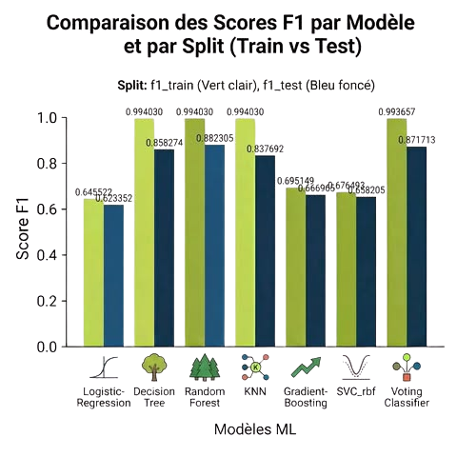
2
SOLUTION PROPOSÉE
3-VALIDATION :
Les techniques d’apprentissage
Exploration
Comparaison de F1 Score Par Modèle (Train, Test)
Prétraitement
Classification
Modèles
Validation
PAGE 21
Notes:
NOUR
Les résultats : Random Forest champion avec 88.2% de F1-score en test, suivi du VotingClassifier à 87.2%. Decision Tree atteint 85.8%. En revanche, les modèles linéaires donnent des mauvais résultats : Gradient Boosting à 66.7%, SVM à 65.8%, et Logistic Regression à 62.5%. Les données nécessitent clairement une approche non-linéaire.

Slide 24
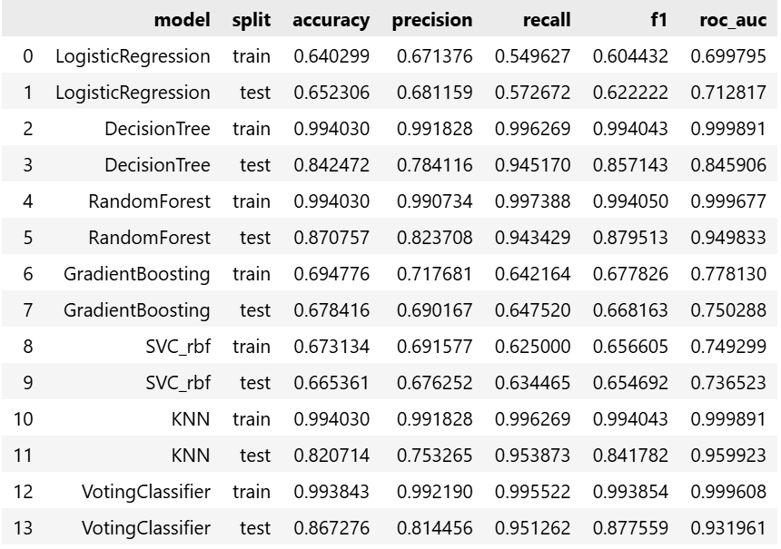
2
SOLUTION PROPOSÉE
3-VALIDATION :
Les techniques d’apprentissage
Exploration
Underfitting
Prétraitement
Overfitting
Overfitting
Classification
Modèles
Underfitting
Underfitting
Validation
Overfitting
Overfitting
PAGE 22
Notes:
nour
Diagnostic de généralisation : Random Forest, VotingClassifier, Decision Tree et KNN montrent un possible overfitting avec des écarts train-test de 11%. Cependant, leurs performances test restent excellentes. Gradient Boosting, SVM et Logistic Regression sont en underfitting - performance faible sur train ET test, indiquant une capacité insuffisante à capturer la complexité.

Slide 25






3
RÉALISATIONS
PAGE 23
Notes:
Dans cette partie, nous présentons les outils utilisés dans ce projet.
Nous avons utilisé Python comme langage principal.
Pandas et NumPy nous ont aidés à organiser, nettoyer et traiter les données.
Scikit-learn a été utilisé pour créer et tester les modèles de machine learning.
Matplotlib et Seaborn nous ont permis de visualiser les données et les résultats sous forme de graphiques.
L’ensemble de ces outils nous a permis de construire une solution complète, fiable et performante.

Slide 26
4
CONCLUSION ET PERSPECTIVES
Evaluer autres techniques d’apprentissage automatique
Augmenter les données disponibles pour améliorer la capacité de généralisation des modèles
Integrér des techniques Deep Learning pour détecter des tendances plus profondes
PAGE 24
Notes:
nour
Pour conclure, ce projet a donné de bons résultats.
Mais on peut encore l’améliorer.
On peut d’abord tester d’autres méthodes de machine learning.
Ensuite, ajouter plus de données pour que le modèle soit plus précis.
Enfin, utiliser le Deep Learning peut aider à trouver des informations plus complexes.
Ces améliorations permettront d’avoir de meilleurs résultats à l’avenir.

Slide 27




Notes:
nour

